Slide 1
ВОЗМОЖНОСТИ ПРИМЕНЕНИЯ ИКТ В РАМКАХ РЕАЛИЗАЦИИ ФГОС ООО
ПО АНГЛИЙСКОМУ ЯЗЫКУ
Шенберг Екатерина Юрьевна

Slide 2
Основные средства ИКТ, используемые на уроках по английскому языку
Интернет-технологии
Онлайн-словари
Компьютерные технологии
Интерактивный сервис
LearningApps.org
Microsoft Word
Microsoft PowerPoint
ИКТ
Интернет-сервисы для создания облаков тэгов:
tagul.com
TAGXEDO
WORDLE
Microsoft Publisher
Microsoft Movie Maker
Банк бесплатных изображений для уроков
Microsoft Excel
Внеурочная деятельность: расширенное программное обеспечение и др.
Интернет-технологии, включающие онлайн-олимпиады, онлайн-тренажёры для
подготовки к государственным экзаменам (ОГЭ И ЕГЭ) и банки экзаменационных
заданий, а также сетевые проекты по английскому языку

Slide 3
ПРИМЕНЕНИЕ ПО Microsoft Office
Программное обеспечение Microsoft – самое популярное среди учителей, однако используются в основном Microsoft Word, PowerPoint и, возможно, Excel. Чтобы узнать о самых современных инструментах для совместной работы в классе, предлагаемых Microsoft, откройте раздел Майкрософт и образование
на официальном сайте компании.
Создание упражнений
Создание таблиц
Создание и оформление текстов проектных работ
Создание таблиц, преимущественно для раздаточного материала
Выполнение расчетов
Word
Excel
Publisher
Microsoft
Создание буклетов, календарей, листовок и прочих творческих проектов
Power
Point
Создание презентаций учителем, преимущественно для мотивационного и целеполагающего этапов урока
Создание презентаций учащимися для выступления с проектами и мини-проектами на уроках и во внеурочной деятельности
Movie
Maker
Создание и редактирование видеоматериала, используемого на уроках и во внеурочной деятельности

Slide 4
Интернет-технологии: использование онлайн-словарей в классной и внеклассной работе
Dictionary.cambridge.org
Merriam-webster.com
Oxfordlearnersdictionaries.com
ldoceonline.com
словарь Мультитран
Шенберг Е.Ю., учитель английского языка МБОУ СОШ №3 г.о. Чехов

Slide 5
Интернет-технологии: использование онлайн-словарей в классной и внеклассной работе
Сейчас бумажные словари, какими бы современными они ни были, в изучении иностранных языков уходят на задний план, так как онлайн-словари могут предложить гораздо больше возможностей и ряд преимуществ, как то:
  мгновенное прослушивание слова (причём в двух вариантах: американское и британское произношение)
  мгновенный переход по ссылке к связанному слову (к синониму, антониму, парониму или др.
  доступная мобильность, так как онлайн-словарь легко загрузить на любом планшете или смартфоне, имеющем доступ в Интернет
  быстрый поиск по вводу слова
  вес словаря в граммах = весу гаджета, на котором вы используете онлайн-словарь
  и проч. и проч. и проч.

Slide 6
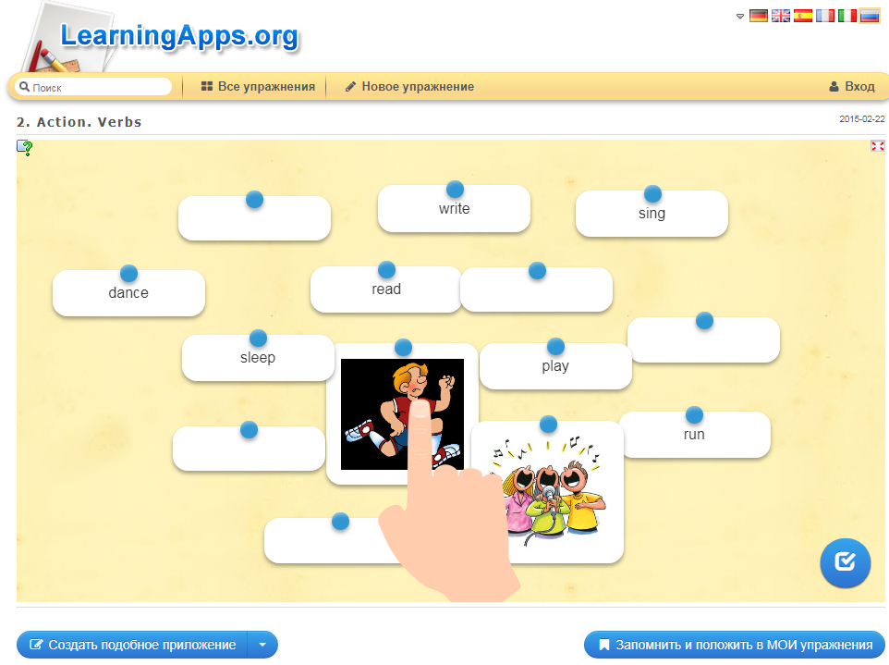
Интернет-технологии: интерактивный сервис LearningApps.org
1
2
3
LearningApps – полностью бесплатный онлайн-сервис из Германии, позволяющий создавать интерактивные упражнения для проверки знаний.
ThemeGallery is a Design Digital Content & Contents mall developed by Guild Design Inc.
ThemeGallery is a Design Digital Content & Contents mall developed by Guild Design Inc.

Slide 7
Интернет-технологии: интерактивный сервис LearningApps.org
1
2
3
LearningApps – полностью бесплатный онлайн-сервис из Германии, позволяющий создавать интерактивные упражнения для проверки знаний.
LearningApps.org является приложением Web 2.0 для поддержки обучения и процесса преподавания с помощью интерактивных модулей.
Существующие модули могут быть непосредственно включены в содержание обучения, а также их можно изменять или создавать в оперативном режиме.

Slide 8
Работа с LearningApps
2 способа:
Самостоятельно сделать приложение, выбрав один из 20 вариантов игровых механик. После этого будет предложено ознакомиться с примерами подобных упражнений, чтобы понять логику задания. Дальше остается только заполнить необходимые поля и загрузить нужные изображения. Все формы снабжены подсказками, так что долго разбираться с ними не придется.
Использовать готовые работы других авторов в качестве шаблонов, изменив в них данные на Ваши. Иногда изменить готовое проще, чем создавать новое. Проблема лишь в том, что в галерее приложения сгруппированы не по типам, а по темам. Поэтому найти удачный пример упражнения «Найди пару» может занять некоторое время.

Slide 9

Интернет-технологии: облака тэгов
https://wordart.com/
Text
Add Your
Title Text
Text 1
Text 2
Text 3
Text 4
Text 5
Add Your
Title Text
Text 1
Text 2
Text 3
Text 4
Text 5
Text
Text
Text
Text

Slide 10
Интернет-технологии: использование облаков тэгов (в том числе интерактивных) в классной и внеклассной работе
Создать своё облако тэгов
по изучаемой теме /
определенным критериям
Домашнее задание
Найдите все имена сущ-е /
глаголы/др.в ед.мн. числе
Составьте предложения…и мн.др.
Упражнения
Определение темы и цели урока
Целеполагание на уроке
Обеспечение метода наглядности и интерактивности
Мотивационный этап урока

Slide 11
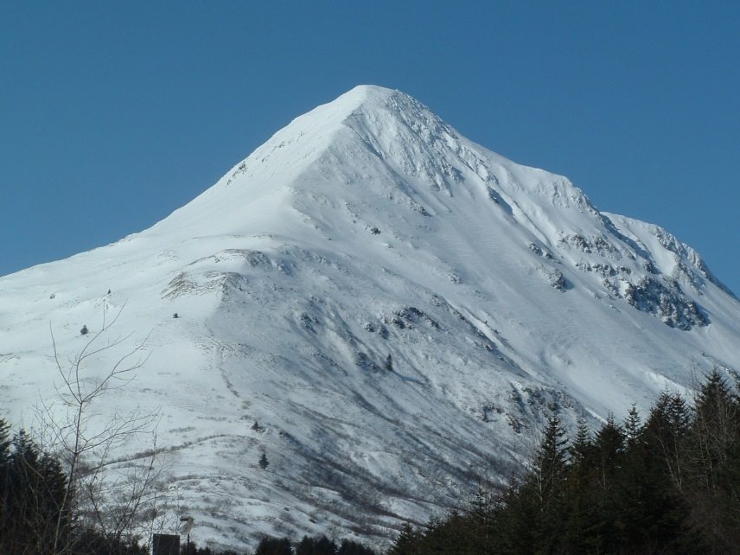

Интернет-технологии: использование банков (стоков) бесплатных изображений для подготовки к урокам
MOUNTAIN
Обеспечение эффективной реализации метода наглядности:
особенно важно для начала урока (мотивационный этап), для введения, активизации и повторения лексики
https://pixabay.com
http://pics4learning.com
http://www.edutainme.ru/post/stocks-photo/
SNOWDROPS

Slide 12
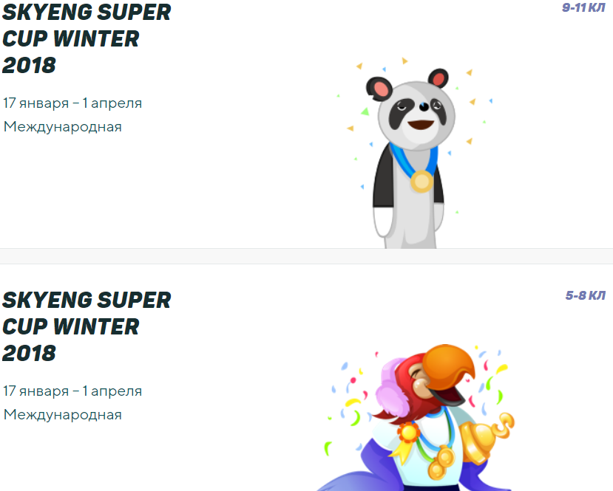
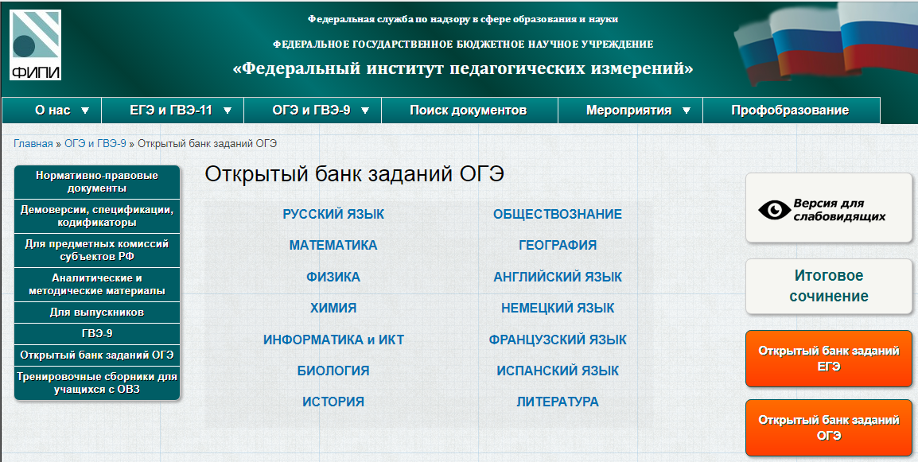
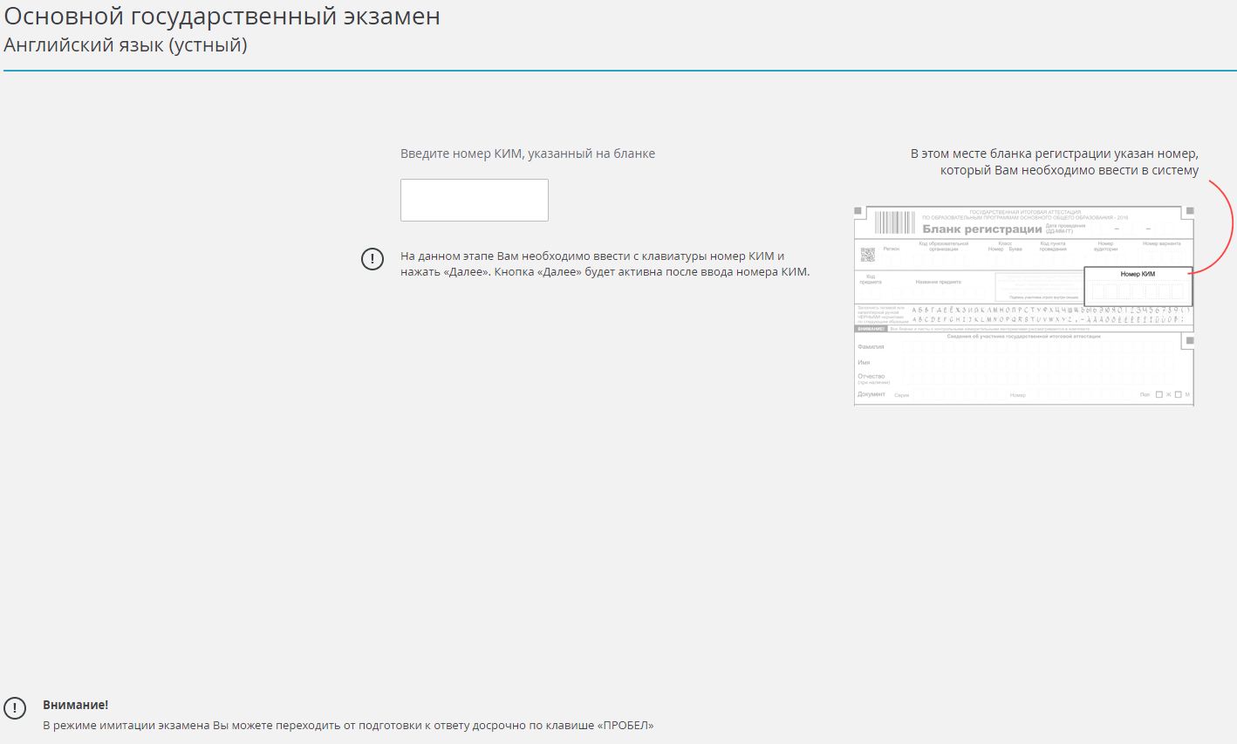
Возможности ИКТ для внеурочной деятельности
Подготовка к
ОГЭ
ЕГЭ
Онлайн-
олимпиады
Банки
экзамена-
ционных
заданий
Онлайн-
тренажёры
устной
части
экзаменов
Add Your Title

Slide 13
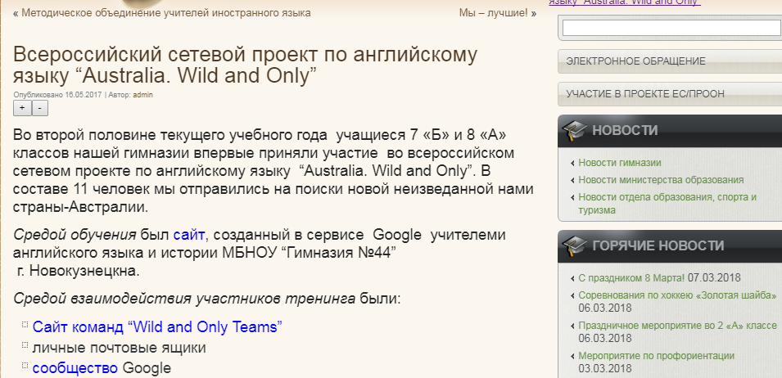
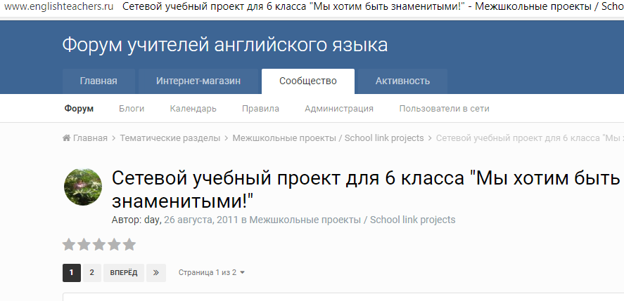
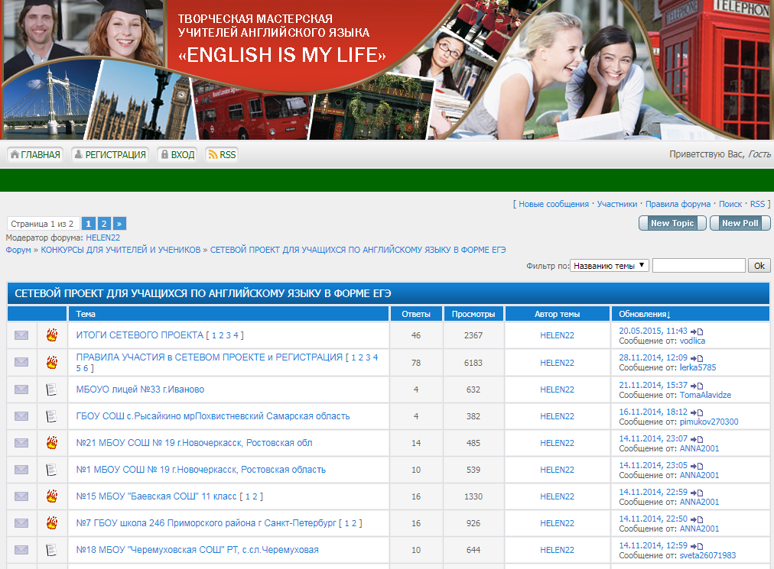
ИКТ во внеурочной деятельности: сетевые проекты
Concept
Concept
concept
Concept

Slide 14
Применение ИКТ помогает реализовывать детско-взрослые исследовательские проекты по английскому языку:
С помощью ИКТ мы создаём итоговые продукты,
ранее не существовавшие, имеющие практическую ценность!
2016
2017
2018
2019-…
Мини-
словарь
американских
идиом
Творческий
проект
«Однажды
в сказке»
Настольная
игра
на англ.яз.
«Страны
мира»
Мульти-
язычный
онлайн-журнал
для подростков
Призёр
Победитель
Участник
Муниципальной и областной
научно-практических конференций
Областной научно-
практической конференции
Муниципальной научно-
Практической конференции
НОВЫЙ ПРОЕКТ!

Slide 15
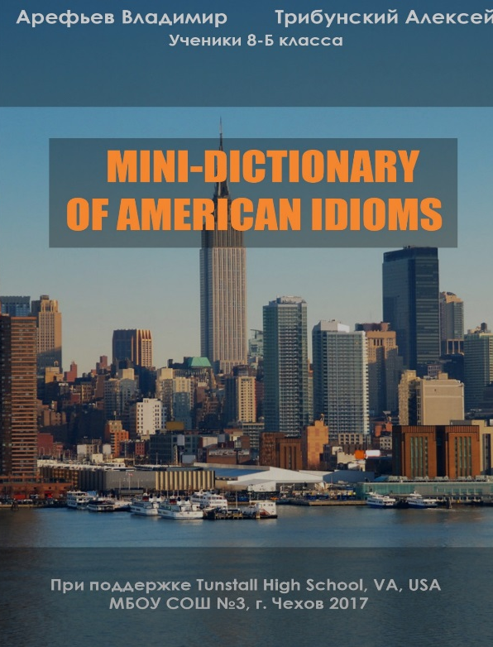
Применение ИКТ помогает реализовывать детско-взрослые исследовательские проекты по английскому языку:
ДАННЫЕ ПРОЕКТЫ ВЫПОЛНЕНЫ МОИМИ УЧАЩИМИСЯ С МОЕЙ ПОМОЩЬЮ ИЛИ САМОСТОЯТЕЛЬНО В ПРОГРАММАХ
Adobe Photoshop, Microsoft Publisher, Microsoft Word
Настольная игра “Countries of the World” («Страны мира»)
Add Your Title
Add Your Title
Мини-словарь
американских идиом
ThemeGallery is a Design Digital Content & Contents mall developed by Guild Design Inc.
ThemeGallery is a Design Digital Content & Contents mall developed by Guild Design Inc.
американских идиом
ThemeGallery is a Design Digital Content & Contents mall developed by Guild Design Inc.
Буклет «Однажды в сказке» Гид по персонажам
и представлены на научно-практических конференциях на школьном, муниципальном и региональном уровнях.

Slide 16
Результативность применения ИКТ в урочной и внеурочной деятельности по англ.языку
ИКТ
грамотность
Продукт
Мотивация
Обеспечение эффективной реализации метода наглядности
Мотивация самостоятельной учебной деятельности учащихся
Повышение грамотности учащихся и учителя в сфере ИКТ
Применение полученных навыков вне школы и вне учебной деятельности
Реализация проектной технологии во внеурочной деятельности
Создание нового продукта с помощью ИКТ как итога проектной деятельности

Slide 17
Спасибо за внимание!

